Slide 1

泰偉電子股份有限公司
營運與展望報告
代號：3064
109年11月

Slide 2
公開聲明與預估事項提醒
本簡報所提供之公司營運與策略相關資訊，並不作為股東及投資人之投資建議。
本簡報內容所提及公司對未來營運之預測與看法，主要以目前市場已知或可得之資訊、數據為參考依據。
本簡報資料包括對公司未來營運之預估說明，該預估存在實現之風險及不確定性，實際結果與預估可能有若干程度之差異。

Slide 3
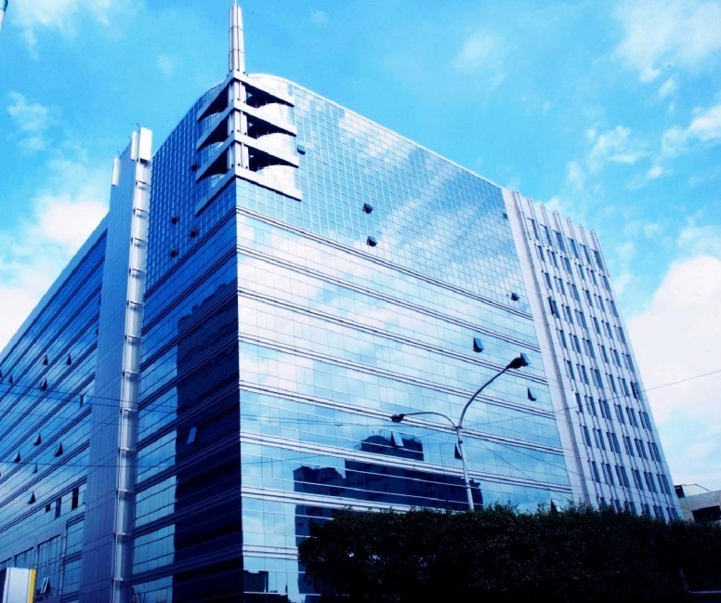
公司簡介
公司設立 89年08月02日 (2000/08/02)
公司型態 股份有限公司
公開發行 91年06月06日公開發行
92年05月29日興櫃
93年06月09日上櫃 代號：3064
員工人數 162人(109/11)
323人(108/11)
274人(107/12)

Slide 4
企業架構
新北市
泰偉電子
股份有限公司
100 %
香港
98.67 %
金門
100 %
多明尼加
100 %
香港
53.56 %
台北
香港娛樂科技有限公司
泰偉開發顧問
股份有限公司
Astro Gaming
Dominican corp
泰偉博弈有限公司
泰娛科技股份有限公司
25 %
開曼
100 %
北京
60 %
杭州
CHINA SPORTSBET HOLDING
LIMITED
龍彩科技(北京)有限公司
杭州彩冠科技有限公司

Slide 5
技術領域
視訊直播技術與系統
VLT 跨區管理系統
App 遊戲製作
網路賭場運營平台與管理系統
虛擬幣網娛樂城運營系統
軟體系統、2D、3D美術設計
網路遊戲、 2D、3D遊戲引擎
企劃設計創意及各項週邊元件

Slide 6
研發重點與成果
歷時3年轉型研發完成所有網路博弈相關之系統及真人視訊遊戲等，各類相關產品及技術。
歷時四年多研發，又經2年多數千項的檢測與審查，本公司於105年度獲得義大利政府視頻彩票(VLT)系統國家認證，成為全球第8家，亞洲唯一獲得此國際上最先進之歐盟視頻彩票系統的認證
目前與義大利第二大VLT特許彩票發行商SISAL進行提供軟硬體、系統與遊戲的合作
培訓研發網路相關IT技術及機房建置。

Slide 7
經營範圍
真人視訊直播發牌與系統 視訊直播彩票機及系統
博弈類電子遊戲 網際網路系統、遊戲包網
行動式博弈遊戲與平台 博弈類遊戲娛樂城直營
即開型賽事視頻彩票機 有獎娛樂遊戲合作
賭場管理系統 營業據點管理系統
連線彩金系統 彩票管理系統合作
運動投注系統與機台 房地產開發與合作經營

Slide 8
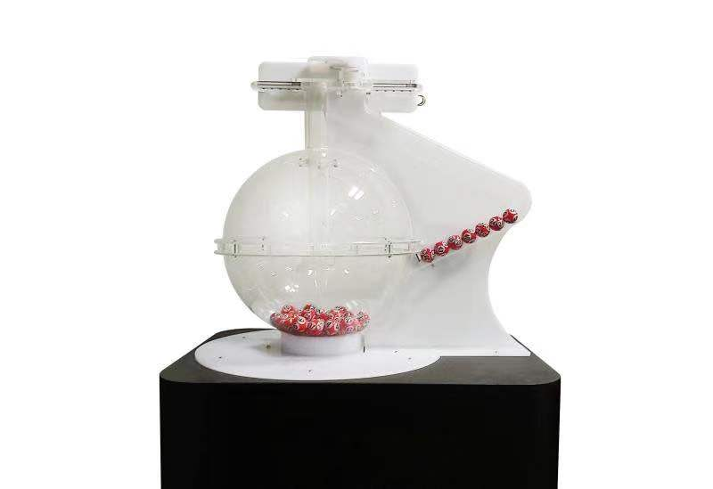

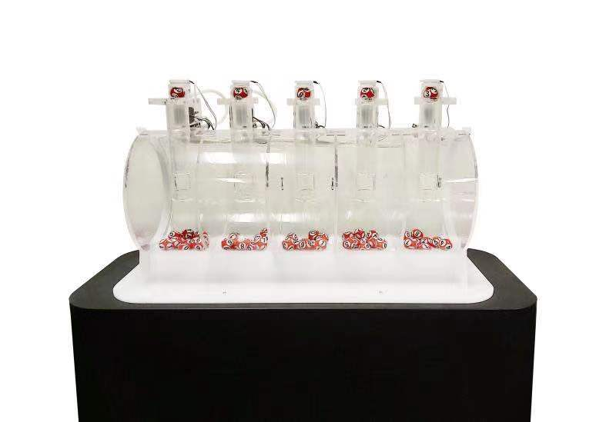
真人視訊直播發牌及視訊直播彩票機

Slide 9

























CASION專用遊戲

Slide 10
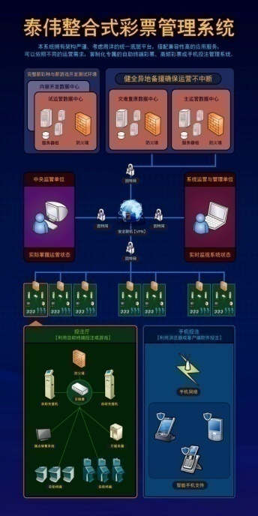
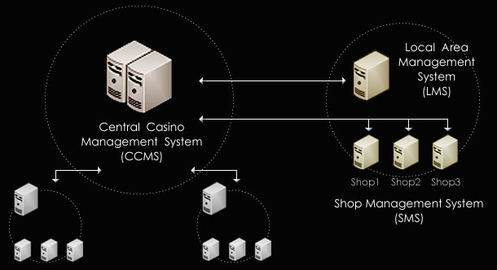
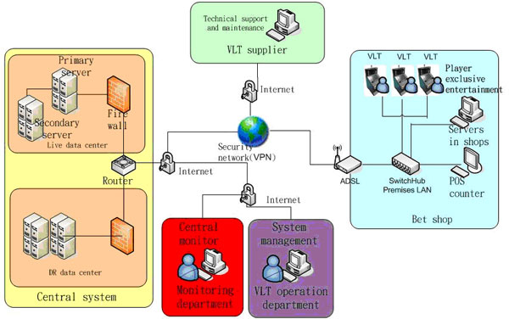
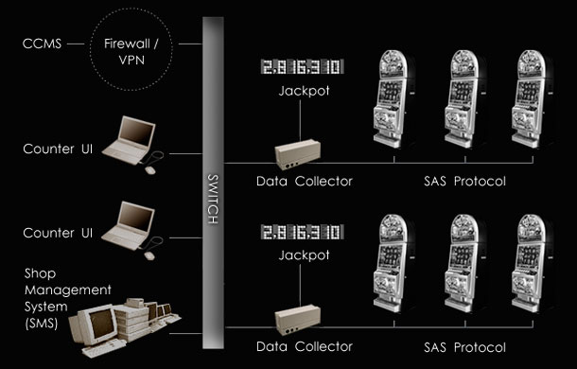
系統研發
彩票系統
VLT系統
CMS系統

Slide 11
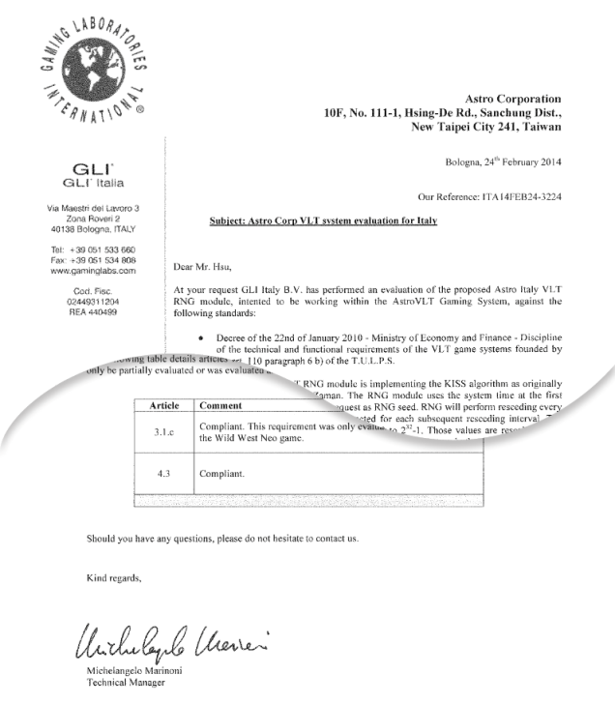
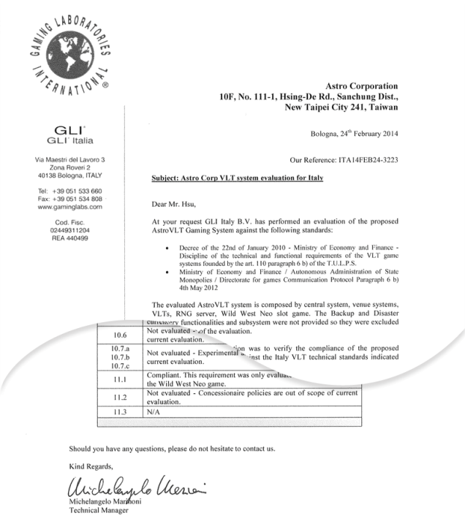
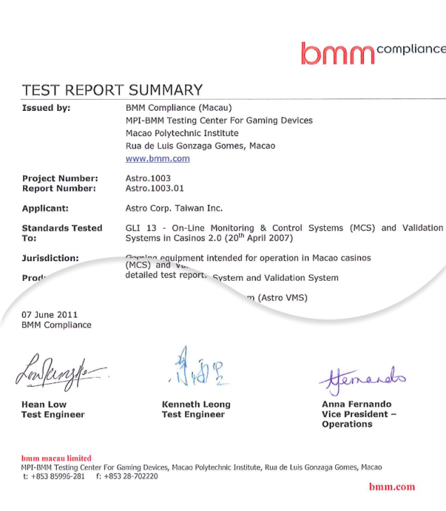
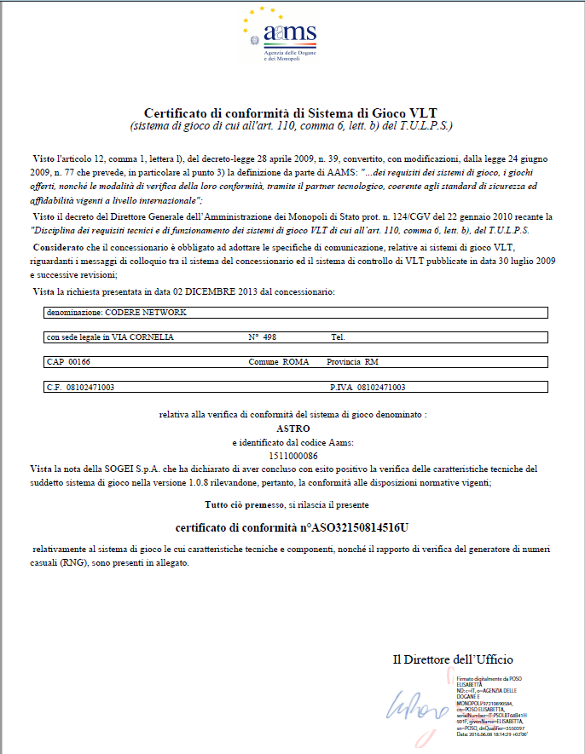
獲得義大利及澳門認證

Slide 12
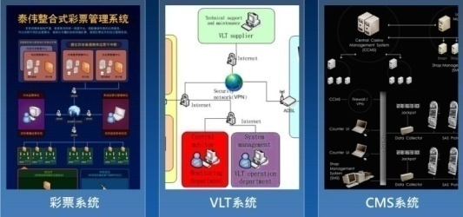

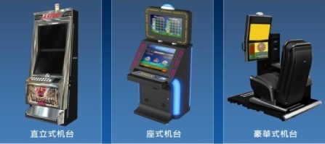
系統
遊戲
機台
涵蓋一般娛樂性及博弈類遊戲所需之一切技術，
為垂直整合完整的專業博弈遊戲暨網路平台公司。

Slide 13
109年Q3合併資產負債表
泰偉電子股份有限公司及其子公司
合併資產負債表
單位：新台幣仟元
 | 109年 | 108年
 | 9月30日 | 9月30日
現金及約當現金 | 152,302 | 108,226
透過損益按公允價值衡量之金融資產-流動 | 1 | 15,805
應收帳款及其他應收款 | 38,848 | 28,248
存貨 | 18,795 | 19,212
其他流動資產 | 6,425 | 25,206
透過損益按公允價值衡量之金融資產-非流動 | 13,448 | 13,865
採用權益法之投資 | 362 | 383
不動產、廠房及設備 | 261,707 | 288,733
其他非流動資產 | 64,743 | 87,418
資產總額 | 556,631 | 587,096
合約負債-流動 | 14,463 | 10,215
應付票據及帳款、其他應付款 | 229,689 | 66,711
其他流動負債 | 15,735 | 24,123
一年內到期長期借款 | 180,000 | 0
長期借款 | 0 | 180,000
遞延所得稅負債 | 0 | 309
淨確定福利負債-非流動 | 13,669 | 13,943
其他非流動負債 | 9,504 | 13,416
負債總額 | 463,060 | 308,717
股本 | 267,384 | 841,051
資本公積 | 0 | 168,000
保留盈餘 | (221,142) | (786,940)
其他權益 | 17,877 | 19,580
非控制股權 | 29,452 | 36,688
權益總計 | 93,571 | 278,379
負債及權益總計 | 556,631 | 587,096

Slide 14
109年Q3合併綜合損益表
泰偉電子股份有限公司及其子公司
合併綜合損益表
單位：新台幣仟元
 | 109年 | 108年 | 109年 | 108年
 | 7月1日-9月30日 | 7月1日-9月30日 | 1月1日-9月30日 | 1月1日-9月30日
營業收入 | 108,654 | 26,803 | 255,144 | 115,434
營業成本 | (16,874) | (6,855) | (41,239) | (27,140)
營業毛利 | 91,780 | 19,948 | 213,905 | 88,294
營業費用 | (88,493) | (106,178) | (286,854) | (298,981)
營業損失 | 3,287 | (86,230) | (72,949) | (210,687)
營業外收入及支出 | (1,736) | (2,296) | (10,209) | (12,667)
所得稅費用 | - | - | - | -
本期淨損 | 1,551 | (88,526) | (83,158) | (223,354)
本期其他綜合損益 | (350) | (486) | (440) | 8,747
本期綜合損益總額 | 1,201 | (89,012) | (83,598) | (214,607)
淨利歸屬於：
母公司業主 | 3,347 | (83,245) | (77,744) | (217,855)
非控制權益 | (1,796) | (5,281) | (5,414) | (5,499)
 | 1,551 | (88,526) | (83,158) | (223,354)
綜合損益總額歸屬於：
母公司業主 | 2,974 | (83,677) | (78,168) | (209,072)
非控制權益 | (1,773) | (5,335) | (5,430) | (5,535)
 | 1,201 | (89,012) | (83,598) | (214,607)
每股盈餘(元)：
基本每股盈餘 | 0.13 | (3.13) | (2.91) | (8.18)

Slide 15
外部環境影響 產業進入轉型
受新冠疫情影響，實體機台需求暫緩
因應網際網路的世代興起
新世代消費者的使用習慣改變

Slide 16
未來經營方針1
加速轉型網路事業
以國際博弈市場20年的經驗與技術為基礎，積極拓展將我方遊戲平台上的各類型遊戲，藉由API方式接入其他線上營運平台，透過此營運方式創造更多的營收。
現有電子產品多轉型至網路，近年研發包括真人視訊直播發牌、視訊直播彩票等產品，視訊源銷售至東南亞各國，自今年起營收逐步穩定。

Slide 17
未來經營方針2
辦理減資及組織精簡
強化公司營運體質，健全未來營運發展。由之前實收資本額8億4千1百零5萬1千410元計算，辦理減資後之實收資本額為新台幣2億6千7百38萬4千250元整，減資比例為百分之68.208335。
針對市場需求，本公司進行組織整併與人事精簡，降低人事支出提高產值。

Slide 18
未來經營方針3
拓展VLT視頻彩票系統
義大利VLT視頻彩票系統取得國家認證後，已與義大利特許營運商SISAL簽訂VLT相關軟硬件、系統與遊戲的合作協議，今年進入系統採購階段，並與SISAL發展義大利C6A產品相關業務，持續拓展義大利市場。
與SISAL取得獨家摩洛哥國家電子即開彩票的合作，已完成系統採購簽約。
積極開發其他國家的視頻彩票/券或無紙化彩票/券產業的合作機會。

Slide 19
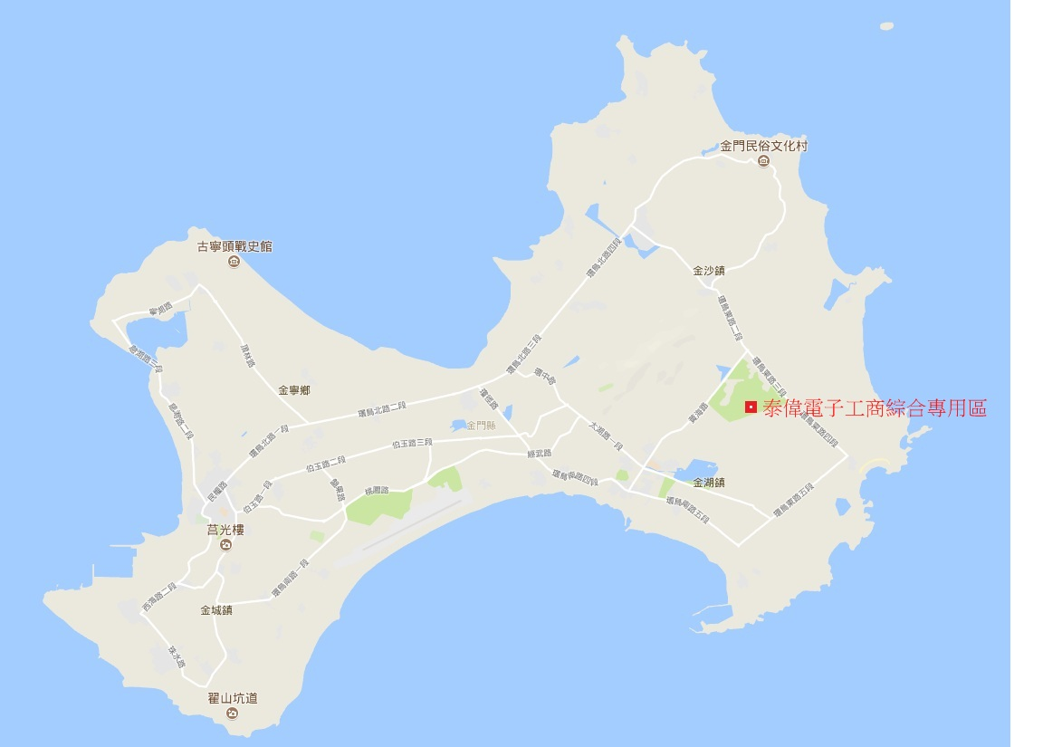
未來經營方針4
積極籌備泰偉金門工商綜合區開發計畫
泰偉在金門綜合工
商區的土地，可開
發面積達8公頃，
為金門目前唯一可
開發之大面積工商
用地

Slide 20
積極籌備泰偉金門工商綜合區開發計畫
因對岸對金門有關通水、通橋、通氣、通電的政策拍板定案，加上廈門翔安國際機場即將落成，對金廈共同經濟圈有極大的助益，對金門國際化觀光有莫大影響
預計明年都市計畫送審，為未來重要業務

Slide 21
敬請指教
Q&A

